Slide 1

KHOA HỌC TỰ NHIÊN 6
Sách Cánh Diều

Slide 2

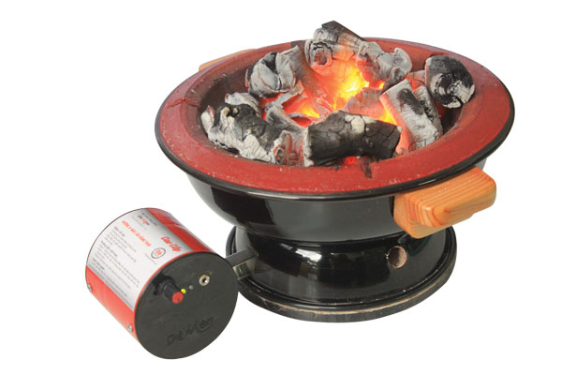
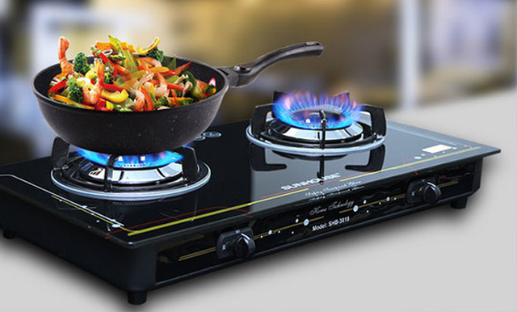
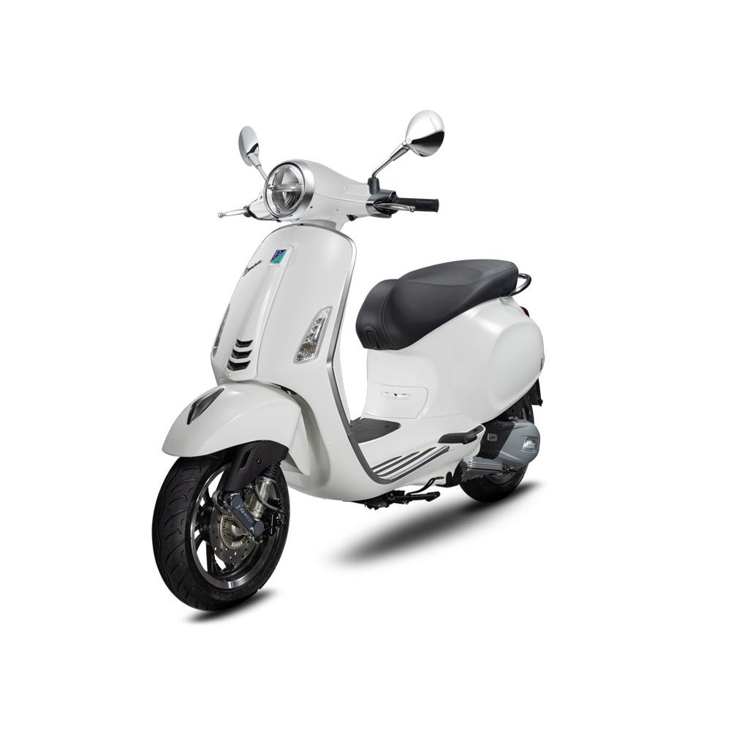
MỞ ĐẦU
Hãy kể tên những nhiêu liệu gia đình em dùng.
Các thiết bị nào trong nhà em có dùng nhiên liệu đó ?
- Những nhiêu liệu gia đình em dùng: than củi, xăng, khí gas
- Các thiết bị trong nhà em có dùng các nhiên liệu đó:
+ Nhiên liệu than củi dùng cho bếp than để nướng (thịt, ngô,…)
+ Nhiêu liệu khí gas dùng cho bếp gas để đun nấu thức ăn…
+ Nhiên liệu xăng dùng cho máy phát điện chạy bằng xăng, cho xe máy của bố mẹ em.

Slide 3
BÀI 32
NHIÊN LIỆU VÀ NĂNG LƯỢNG TÁI TẠO

Slide 4
Nội dung chính
I
NHIÊN LIỆU
NĂNG LƯỢNG TÁI TẠO
II

Slide 5
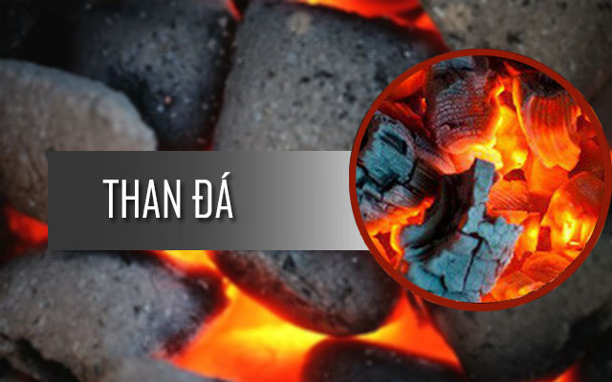
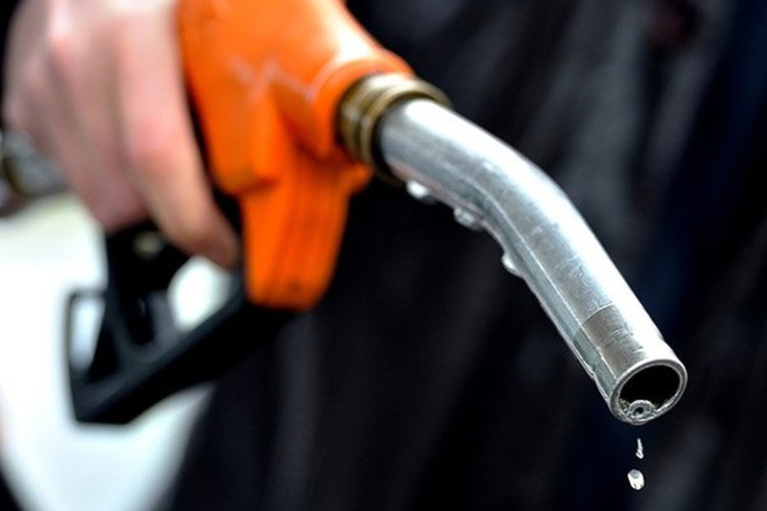
I
NHIÊN LIỆU

Slide 6
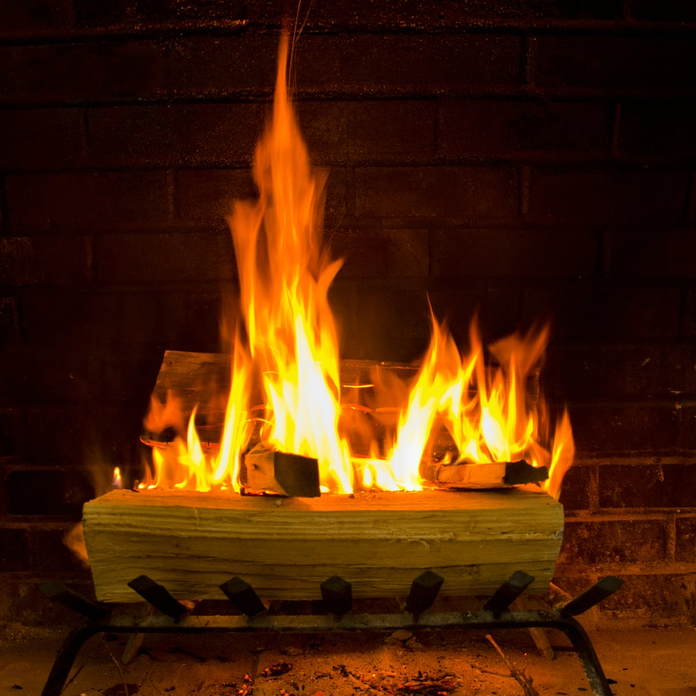
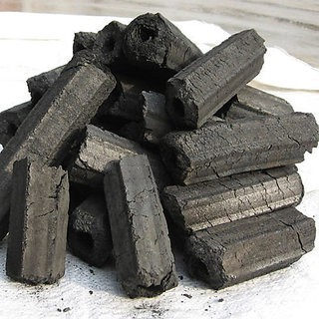
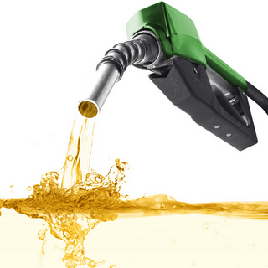
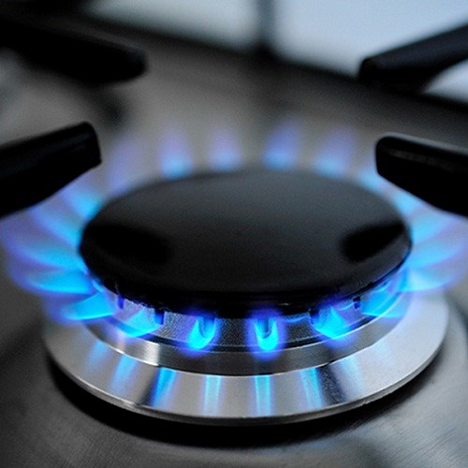
I. NHIÊN LIỆU
Trong sản xuất và đời sống, nhiều vật liệu bị đốt cháy để thu năng lượng nhiệt và ánh sáng. Những vật liệu đó gọi là nhiên liệu.
Gỗ
Than
Xăng dầu
Gas
Năng lượng nhiệt thu được từ nhiên liệu có thể dùng để sưởi ấm, nấu ăn, sản xuất hàng hóa trong công nghiệp, làm các động cơ hay máy phát điện hoạt động.

Slide 7
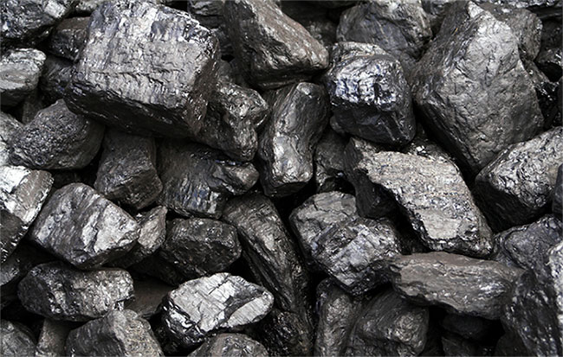
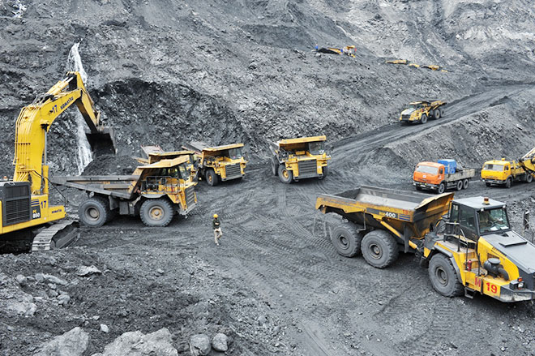
CÓ THỂ EM CHƯA BIẾT !
Than đá được hình thành từ các cây to mọc ở vùng đầm lầy khoảng 300 triệu năm trước. Khi cây chết, chúng bị vùi trong đầm lầy. Nước trong đầm lầy không có oxygen đã ngăn vi khuẩn phát triển nên không phân hủy được cây chết. Theo thời gian, cây tạo thành than bùn. Sau đó, than bùn bị vùi lấp và bị nén bởi lớp đá được hình thành phía trên nó. Lực ép tăng lên đã đẩy nước ra khỏi than bùn và làm nó nóng lên. Quá trình biến đổi than bùn thành than đá diễn ra trong hàng trăm triệu năm.

Slide 8
CÓ THỂ EM CHƯA BIẾT !
Hơn 200 triệu năm trước, trong đại dương, thực vật nhỏ và động vật phù du chết đi, chúng lắng xuống đáy đại dương và được phủ bởi một lớp đá. Sau đó, chúng chuyển thành dầu và khí methane.

Slide 9
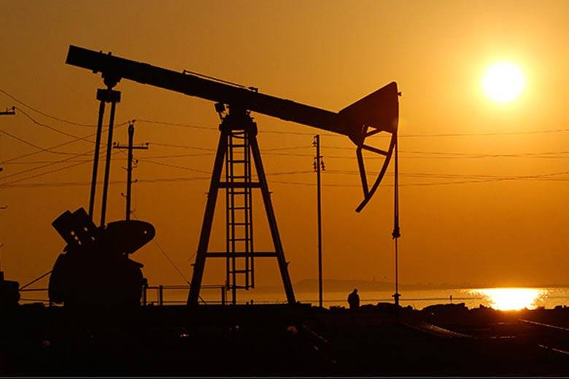
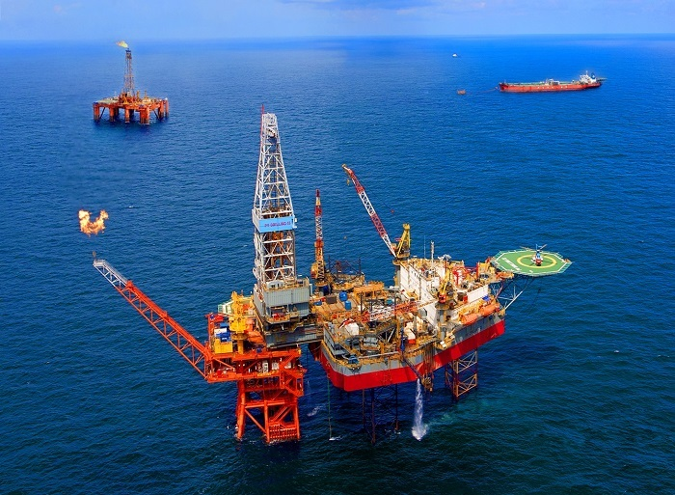
CÓ THỂ EM CHƯA BIẾT !
Tháng 11/2017 Mexico phát hiện mỏ dầu trên bờ lớn nhất trong 15 năm trở lại đây, trữ lượng ước tính tương đương 1,5 tỉ thùng dầu thô.
Các mỏ dầu khí ở Việt Nam đã vào giai đoạn suy kiệt.

Slide 10
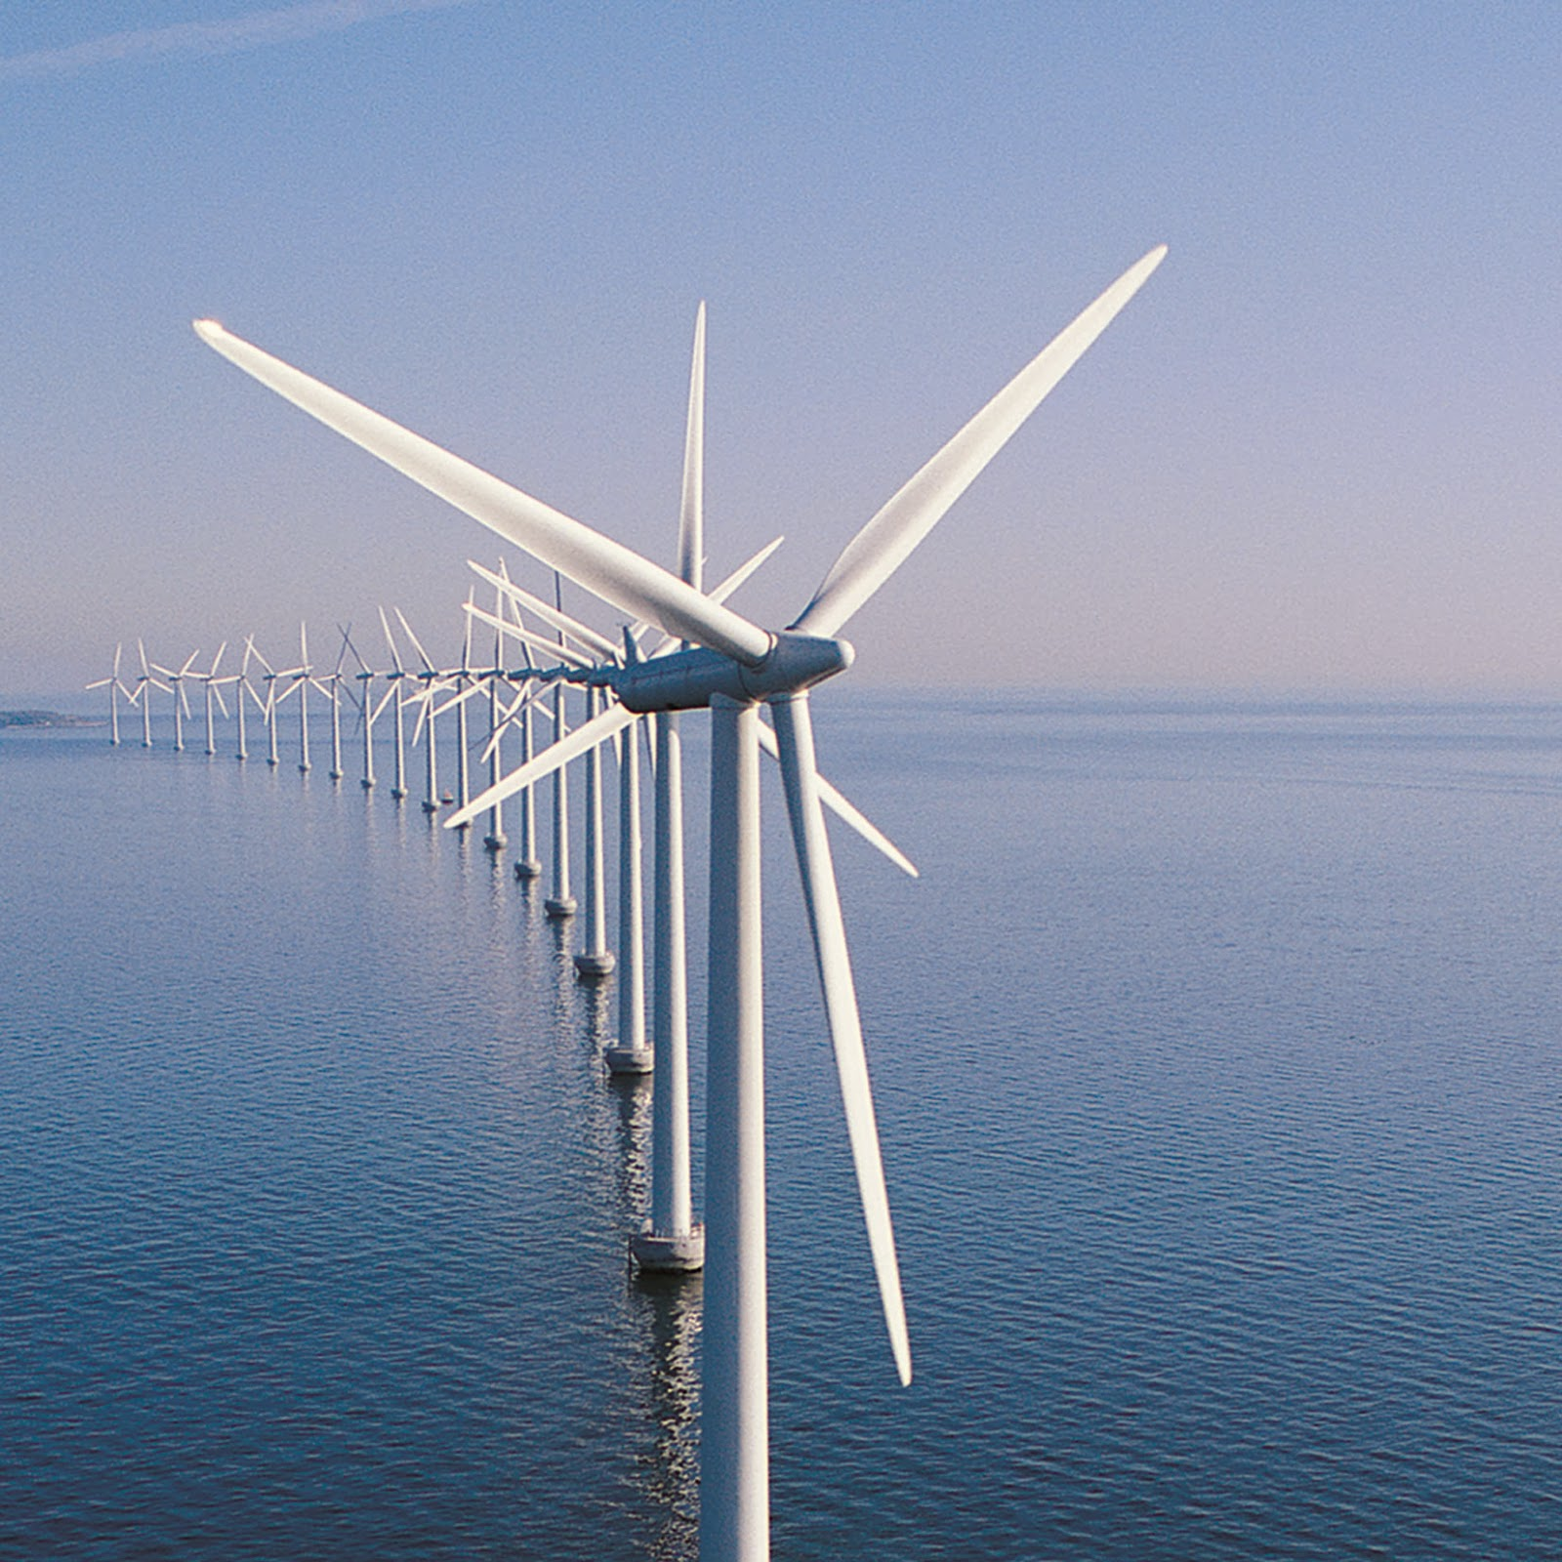
II
NĂNG LƯỢNG TÁI TẠO

Slide 11
II. NĂNG LƯỢNG TÁI TẠO
Nhiên liệu hóa thạch có hạn và với việc khai thác như hiện nay, nguồn nhiên liệu này sẽ dần không còn đủ phục vụ nhu cầu sử dụng của con người.
Các nhà khoa học đang cố gắng tìm kiếm các năng lượng thay thế như năng lượng gió, năng lượng sóng biển và thủy triều, năng lượng Mặt Trời,...Các năng lượng này gọi chung là năng lượng tái tạo.

Slide 12
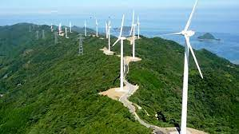
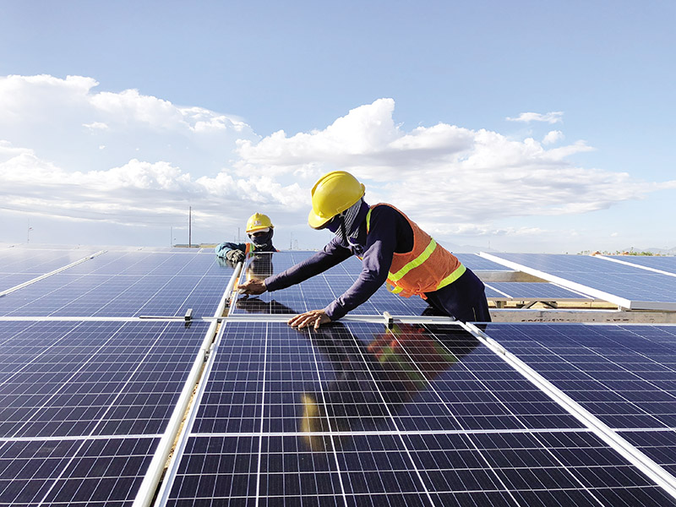
II. NĂNG LƯỢNG TÁI TẠO

Slide 13
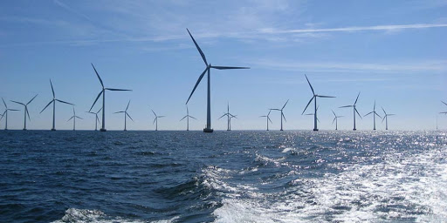
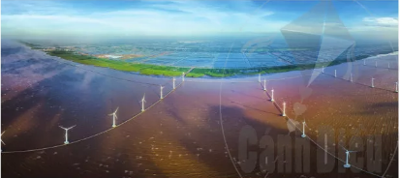
II. NĂNG LƯỢNG TÁI TẠO
Cánh đồng điện gió ở tỉnh Bạc Liêu
Năng lượng gió đã được sử dụng từ hàng trăm năm nay. Ý tưởng dùng năng lượng gió để sản xuất điện hình thành ngay sau các phát minh về điện và máy phát điện. Việt Nam có tiềm năng lớn về năng lượng gió, do ở gần xích đạo và tồn tại những vùng khô nắng nhiều và gió có hướng tương đối ổn định.

Slide 14
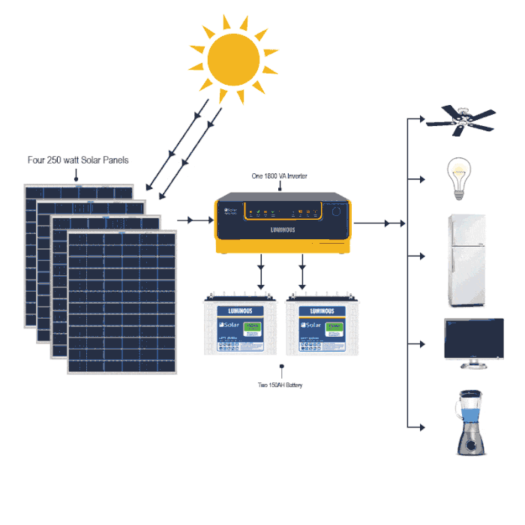
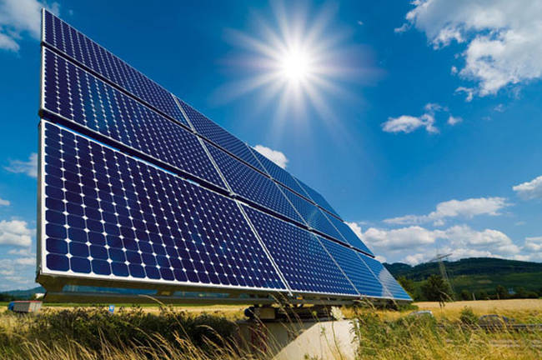
II. NĂNG LƯỢNG TÁI TẠO
Năng lượng mặt trời cũng đang được khai thác và sử dụng. Khi chiếu ánh sáng mặt trời vào các tấm pin mặt trời thì năng lượng ánh sáng sẽ biến đổi trực tiếp thành năng lượng điện.
Pin Mặt Trời.

Slide 15
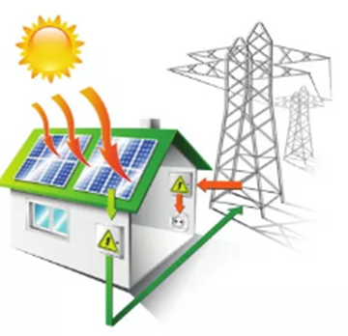
II. NĂNG LƯỢNG TÁI TẠO
Mô hình sản xuất điện từ ánh sáng Mặt Trời.

Slide 16
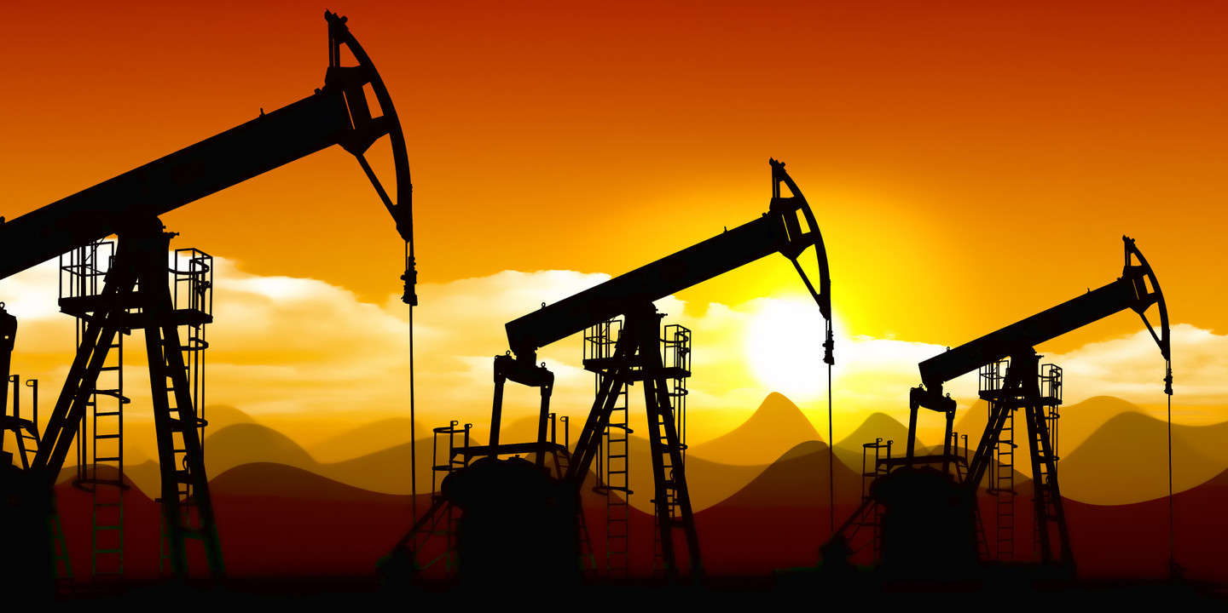
HÌNH THÀNH KIẾN THỨC, KĨ NĂNG
Năng lượng của dầu mỏ có phải là năng lượng tái tạo không? Vì sao?
Năng lượng của dầu mỏ không phải là năng lượng tái tạo.
- Vì phải mất thời gian quá dài mới hình thành được dầu mỏ.
- Ví dụ: nếu bây giờ chúng ta sử dụng hết dầu mỏ thì phải đợi khoảng 200 triệu năm mới có dầu mỏ để sử dụng tiếp.

Slide 17
SỬ DỤNG NĂNG LƯỢNG ĐIỆN “TIẾT KIỆM VÀ HIỆU QUẢ”
1. Tận dụng tối đa nguồn ánh sáng tự nhiên, năng lượng tự nhiên (Mặt Trời, gió, ...).
2. Tắt các thiết bị điện khi đi ra khỏi phòng (phòng học ở trường hay các phòng ở trong gia đình) và rút phích cắm tất cả các thiết bị không sử dụng. ...
3. Chọn mua các thiết bị phù hợp với nhu cầu của người sử dụng, thay đổi bóng đèn thắp sáng bằng các loại đèn có nhãn tiết kiệm điện (LED, compact,…)
4. Vào mùa hè, sử dụng điều hòa nên để nhiệt độ trong khoảng 26 – 27⁰C để vừa đảm bảo an toàn sức khỏe cho mọi người và tiết kiệm tiền điện phải trả.

Slide 18
VẬN DỤNG
- Kể tên thiết bị sử dụng năng lượng tái tạo mà em biết.
- Kể tên năng lượng tái tạo mà trường học của em đang dùng (nếu có).
- Các thiết bị sử dụng năng lượng tái tạo:
+ Pin Mặt Trời
+ Cối xay gió
+ Tàu hỏa đầu máy hơi nước
- Năng lượng tái tạo mà trường học của em đang dùng là năng lượng mặt trời sử dụng vào hệ thống điện Mặt Trời có các tấm pin Mặt Trời lắp đặt trên mái nhà trường.

Slide 19
LUYỆN TẬP
Pin mặt trời biến đổi ................................... thành năng lượng điện,
còn máy phát điện gió biến đổi .......................... thành năng lượng điện.
Đây đều là các nguồn năng lượng tái tạo.
năng lượng gió
năng lượng nhiệt
năng lượng ánh sáng

Slide 20
GHI NHỚ
Năng lượng mặt trời, năng lượng gió là những năng lượng tái tạo. Các loại năng lượng này đang được sử dụng ngày càng nhiều.
Nhiên liệu khi bị đốt cháy tạo ra năng lượng nhiệt và ánh sáng.

Slide 21
BÀI TẬP CỦNG CỐ
32.1. Năng lượng nào sau đây không phải là năng lượng tái tạo?
A. Năng lượng mặt trời.
B. Năng lượng của gió.
C. Năng lượng của than đá.
D. Năng lượng của sóng biển.
32.2. Năng lượng nào sau đây là năng lượng tái tạo?
A. Năng lượng mặt trời.
B. Năng lượng của dầu mỏ.
C. Năng lượng của xăng.
D. Năng lượng của khí hóa lỏng.

Slide 22
BÀI TẬP CỦNG CỐ
32.3. Tại tỉnh Ninh Thuận, người ta sử dụng các tuabin gió hoạt động để sản xuất điện. Năng lượng cung cấp cho tuabin gió là
A. năng lượng ánh sáng từ Mặt Trời.
B. năng lượng của gió.
C. năng lượng của sóng biển.
D. năng lượng của dòng nước.

Slide 23
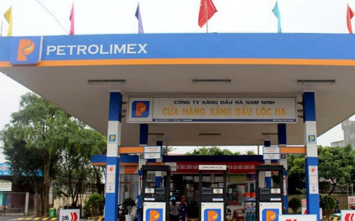
BÀI TẬP CỦNG CỐ
32.4. Em hãy cho biết xe máy (hoặc ôtô) của gia đình em hoạt động nhờ loại nhiên liệu nào? Gia đình em mua loại nhiên liệu đó ở đâu?
- Xe máy của gia đình em hoạt động nhờ loại nhiên liệu xăng. Ô tô của gia đình em hoạt động nhờ loại nhiên liệu dầu điêzen.
- Gia đình em mua xăng và dầu điêzen ở các cửa hàng xăng dầu.

Slide 24
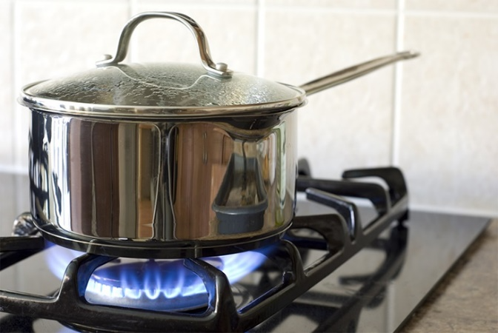
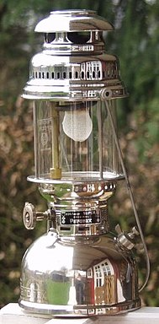
BÀI TẬP CỦNG CỐ
32.5. Trong gia đình em có sử dụng khí hóa lỏng (gas) không? Khí hóa lỏng được sử dụng trong gia đình em chủ yếu để làm gì?
Nấu ăn.
Thắp sáng đèn măng – xông khi mất điện.

Slide 25
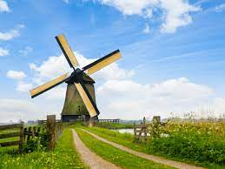
BÀI TẬP CỦNG CỐ
32.6. Đất nước Hà Lan nổi tiếng với hình ảnh của những chiếc cối xay gió. Theo em, thông qua những chiếc cối xay gió, năng lượng của gió có thể chuyển hóa chủ yếu thành dạng năng lượng nào?
Thông qua những chiếc cối xay gió, năng lượng của gió có thể chuyển hóa chủ yếu thành dạng năng lượng động năng để sản xuất năng lượng điện.

Slide 26
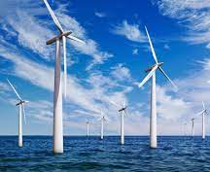

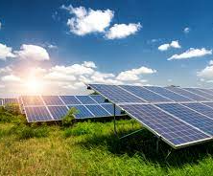
BÀI TẬP CỦNG CỐ
32.7. Cho các năng lượng sau: năng lượng gió, năng lượng của dầu mỏ, năng lượng của xăng, năng lượng của Mặt Trời. Hãy cho biết năng lượng nào là năng lượng tái tạo ?
Năng lượng gió
Năng lượng Mặt Trời

Slide 27
TẠM BIỆT CÁC EM!

